Slide 1
학교간 플러스 교육
데이터베이스 프로그래밍
부산진고 임희원
발표날짜 : 2019 11월 16일

Slide 2
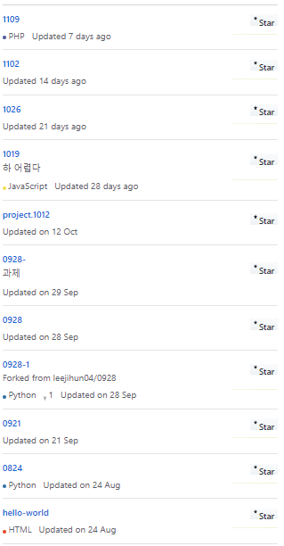
Github 저장소
POWERPOINT TEMPLATE

Slide 3
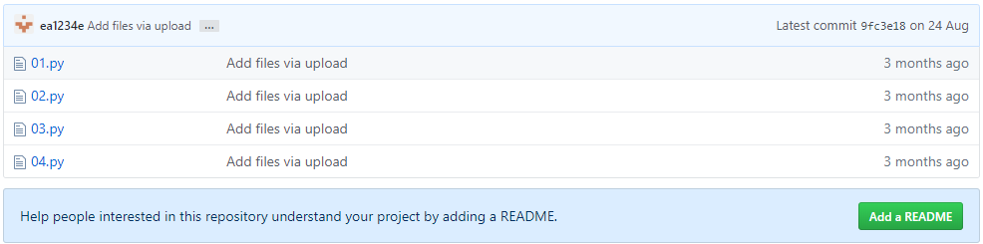
8월 24일
POWERPOINT TEMPLATE
파일개수 : 4

Slide 4
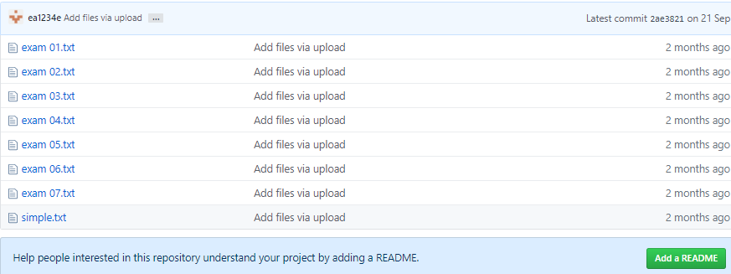
9월 21일
POWERPOINT TEMPLATE
파일개수 : 8

Slide 5
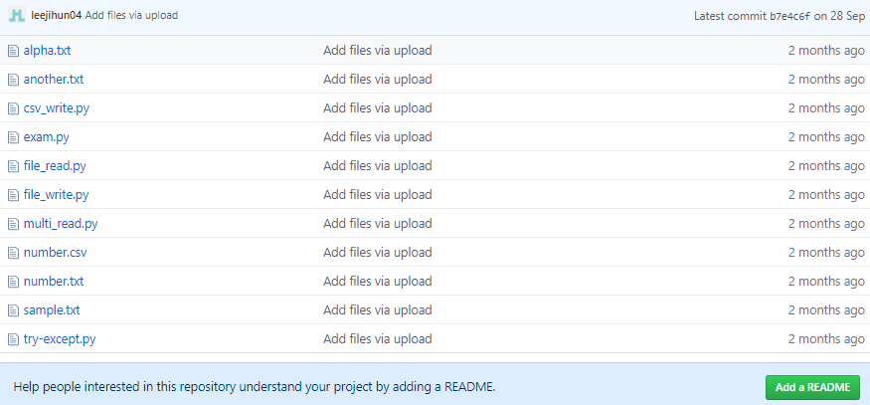
9월 28일
POWERPOINT TEMPLATE
파일개수 : 11

Slide 6
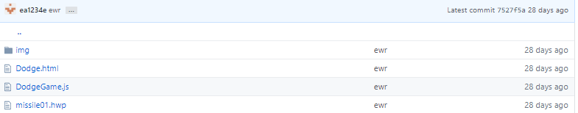
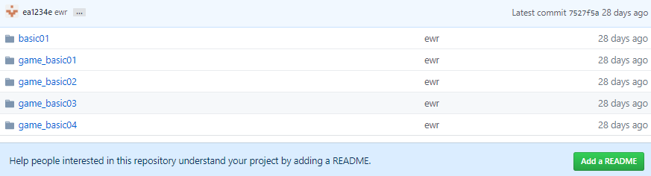
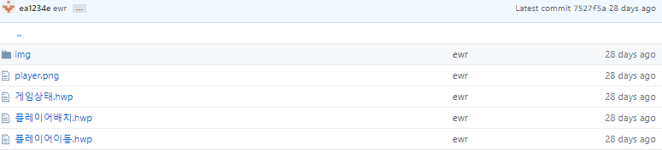
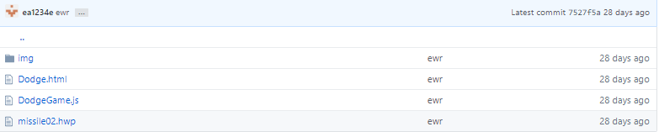
10월 19일
POWERPOINT TEMPLATE
파일개수 : 5+5+4+4

Slide 7
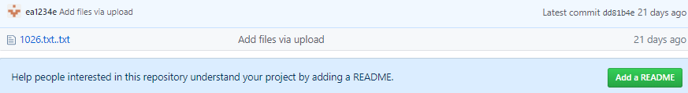
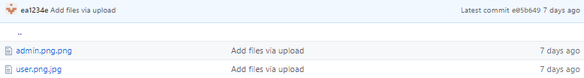
10월 26일
POWERPOINT TEMPLATE
파일개수 : 1

Slide 8
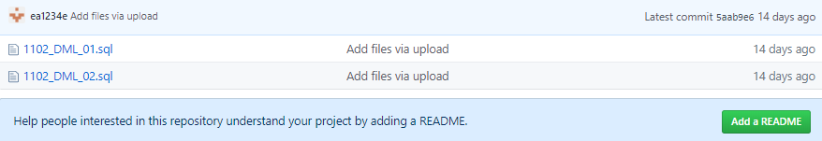
11월 2일
POWERPOINT TEMPLATE
파일개수 : 2

Slide 9

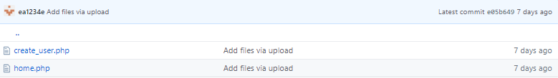
11월 9일
POWERPOINT TEMPLATE
파일개수 : 7+2+2

Slide 10
총 파일 개수
POWERPOINT TEMPLATE
파일갯수 :4+8+11+5+5+4+4+1+2+7+7+2+2=62

Slide 11
THANK YOU
END OF DOCUMENT

